Slide 1
TIẾNG VIỆT 5
Tập 1
Thứ Ba ngày 17 tháng 12 năm 2024
Tiếng việt

Slide 2
Ấn để đến trang sách

Slide 3
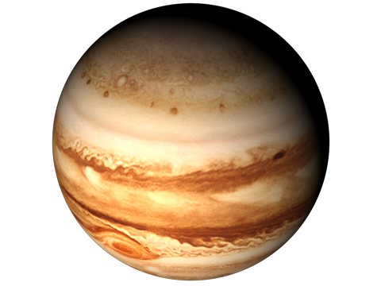
DU HÀNH VŨ TRỤ
BẮT ĐẦU
Notes:
Click vào bắt đầu để chơi game

Slide 4
Sao Kim
Sao Mộc
Notes:
Hướng dẫn: GV click vào Du thuyền để di chuyển đến hành tinh>>> chọn vào hành tinh để xuất hiện câu hỏi.
Lặp lại các bước trên để đến câu hỏi tiếp theo
Click “congratulation” để chuyển tiếp đến bài học

Slide 5
Câu 1:Theo em trung thực có nghĩa là gì?
A. Không ngại việc khó
B. Ngay thẳng, thật thà
C. Quyết tâm đến cùng
D. Thông minh, mưu trí
Notes:
Hướng dẫn: GV click vào du thuyền để về màn hình chính.

Slide 6
Câu 2: Em đoán nhân vật nào dưới đây có đức tính hiền lành.
A. Dì ghẻ
(trong truyện Tấm Cám)
B. Cám
(trong truyện Tấm Cám)
C. Lí Thông
(trong truyện Thạch Sanh)
D. Thạch Sanh
(trong truyện Thạch Sanh)
Notes:
Hướng dẫn: GV click vào du thuyền để về màn hình chính.

Slide 7
Thứ Ba ngày 17 tháng 12 năm 2024
Tiếng Việt
Nói và nghe: Trao đổi Em đọc sách báo

Slide 8
Ấn để đến trang sách

Slide 10
2. TRAO ĐỔI VỀ NỘI DUNG TÁC PHẨM ĐƯỢC GIỚI THIỆU

Slide 11
THẢO LUẬN NHÓM
Tác phẩm đó nói lên điều gì?
Theo em, chúng ta nên lựa chọn thái độ ứng xử như thế nào trước tình huống bất đồng trong cuộc sống?
Đại điện của các nhóm trình bày trước lớp về ý kiến của nhóm.

Slide 12
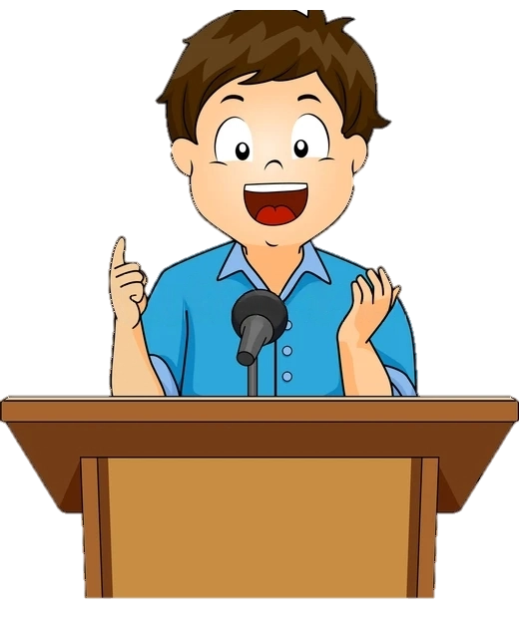
TRAO ĐỔI TRƯỚC LỚP
Em hãy trao đổi trước lớp ý kiến của em về vấn đề nhóm em đã lựa chọn.

Slide 13
Ấn để đến trang sách

Slide 14
Về nhà kể (đọc) lại cho người thân nghe và chuẩn bị nội dung cho bài Nói và nghe tuần tới.

